Slide 1

الفيروس التاجي المستجد : تعريف الحالات 2019-nCoV: Case Definitions
الجمهـوريــة اللبـنـانيــة
وزارة الصـحـة العامـة
برنامج الترصد الوبائي
شباط 2020

Slide 2
الحالة المشتبهة
أ) اي حالة عدوى شديدة في الجهاز التنفسي (حمى وسعال)
استعدت الاستشفاء
دون تشخيص للعامل المسبب
مع تعرض لإحدى ما يلي وذلك خلال 14 يوم قبل ظهور المرض:
السفر او المكوث في بلد مع انتشار محلي، او
العمل في مؤسسة صحية استقبلت حالات التهاب تنفسي حاد وشديد غير معروف العامل المسبب

Slide 3
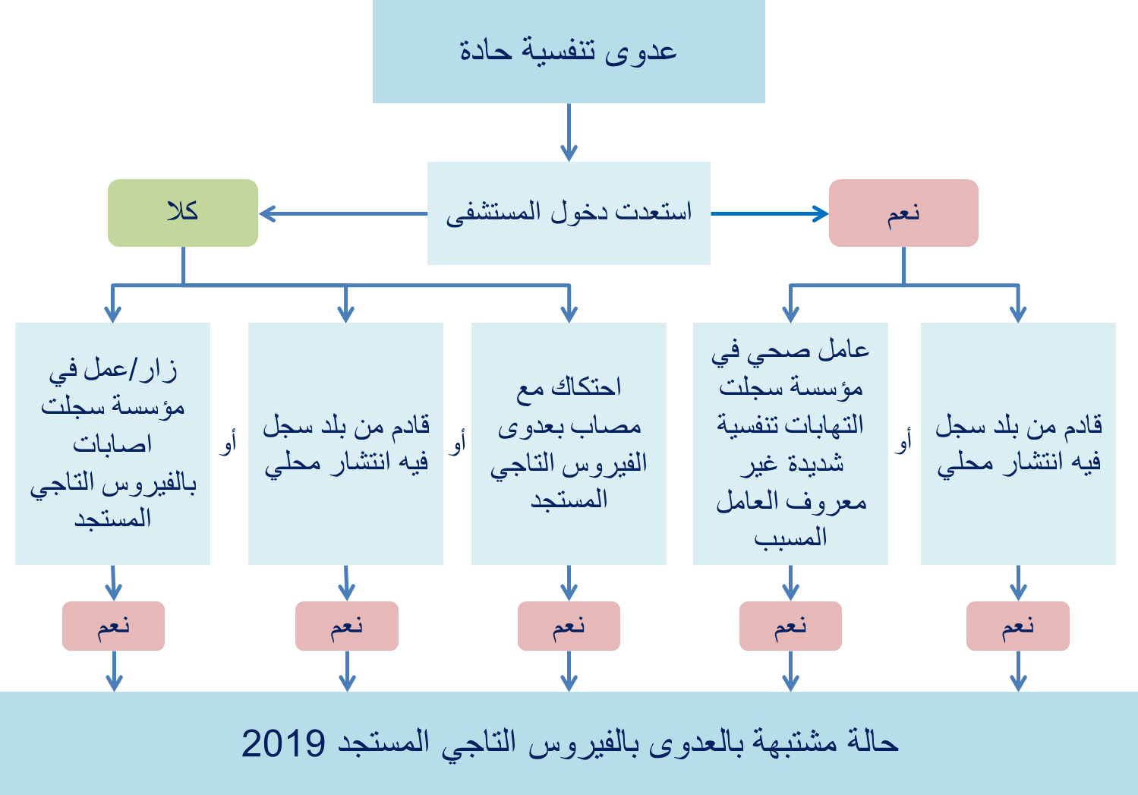

Slide 4
الحالة المشتبهة
ب) او اي حالة التهاب تنفسي حاد
مع تعرض لإحدى ما يلي وذلك خلال 14 يوم قبل ظهور المرض:
مخالطة/ احتكاك مع حالة مثبتة او محتملة لفيروس COVID-19، او
زيارة او الاقامة في بلد سجل فيه انتشار محلي، أو
العمل او زيارة/مكوث في مؤسسة صحية سجلت فيها حالات مكتسبة بفيروس COVID-19

Slide 5
الحالة المحتملة
حالة مشتبهة مع نتيجة :
غير حاسمة لفيروس COVID-19
او فحص ايجابي لمجموعة الفيروسات التاجية pan-coronavirus

Slide 6
الحالة المثبتة
حالة ثبتت مخبريا بالعدوى بفيروس COVID-19 ايا كانت العوارض المرضية.
الفحوصات المخبرية التثبيتية:
ارتفاع في اختبار المصلي على عينات مزدوجة، او
تفاعل سلسلةالبوليميراز النوعي، او
التسلسل الجيني

Slide 7
البلدان مع انتشار محلي 23 شباط 2020
الصين
كوريا الجنوبية
باخرة Diamond Princess
سنغافورة
اليابان
ايران
ايطاليا

Slide 8
حالة رقم (1)
مايا، تعمل في مجال الهندسة
ذهبت الى يوهان حيث مكثت شهر. في يوهان زارت عدة اماكن، منها سوق للحيوانات
عادت الى لبنان بتاريخ 20 كانون الثاني 2020
بتاريخ 25 كانون الثاني، سجلت حمى وسعال. وتم معالجتها في المنزل.

Slide 9
حالة رقم (2)
زياد يعمل في مجال التجارة
ذهب الى ايران حيث مكثت شهر. زار مدينة قوم.
عاد الى لبنان بتاريخ 19 شباط 2020
بتاريخ 20 شباط، سجل حمى وسعال. وتم معالجته في المستشفى

Slide 10
حالة رقم (3)
زهير يعمل في مجال التجارة
ذهب الى مصر حيث مكثت شهرين. كما دخل المستشفى ليومين بسبب التهاب معوي شديد.
عاد الى لبنان بتاريخ 12 كانون الثاني 2020
بتاريخ 20 كانون الثاني، سجل حمى وسعال. وتم معالجته في المستشفى

Slide 11
حالة رقم (4)
ماوى طفل عمره 12 سنة، يقيم في لبنان.
زار عائلته الصينية في بيكين خلال عطلة الشتاء.
عاد الى لبنان بتاريخ 5 كانون الثاني 2020
بتاريخ 20 كانون الثاني، سجل حمى وسعال. وتم معالجته في المنزل

